Slide 1
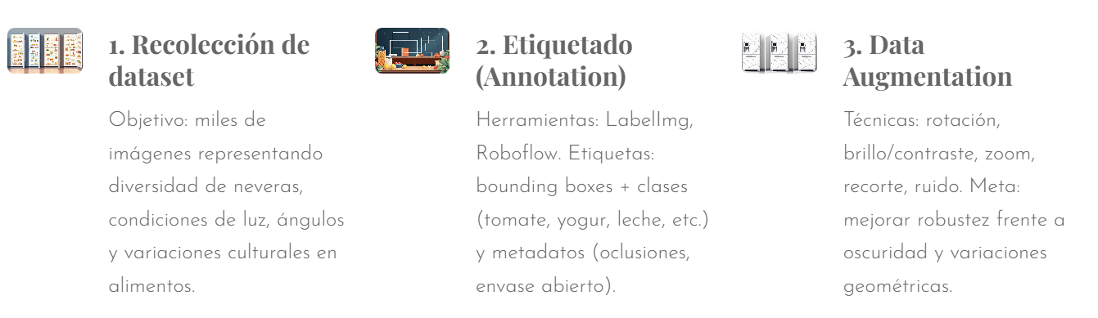
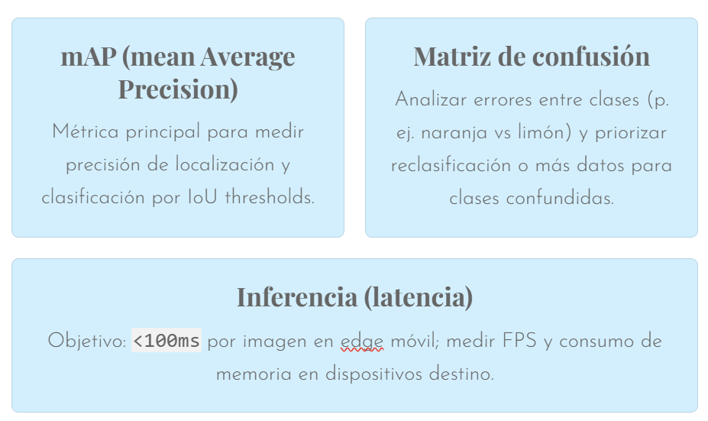
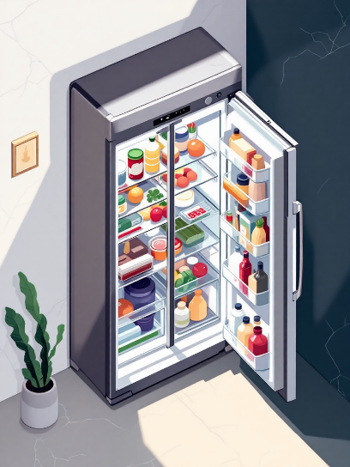
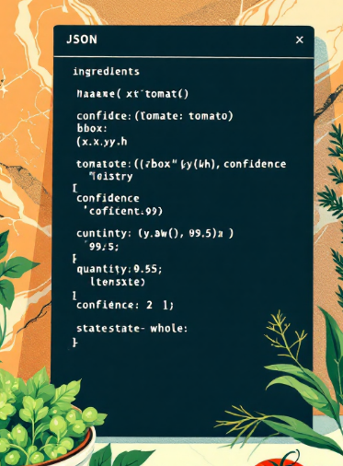
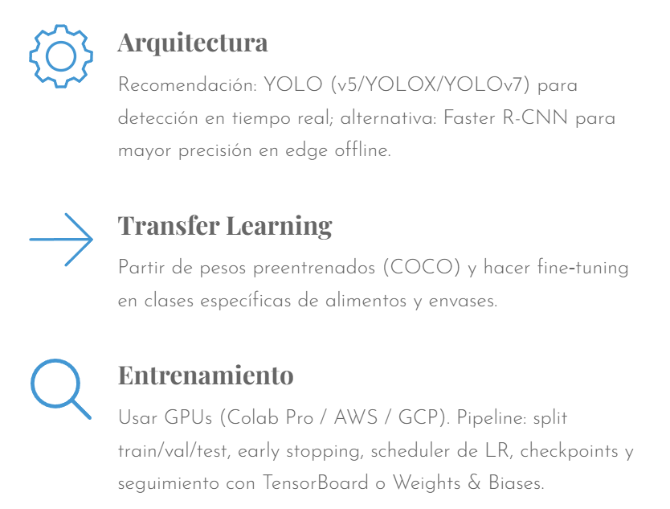
Sistema de Object Detection / clasificación multi-etiqueta
Datos (Data Engineering)
Selección y entrenamiento del modelo
Evaluación y métricas

Slide 2
Datos (Data Engineering)
Selección y entrenamiento del modelo
Evaluación y métricas
Sistema de Object Detection / clasificación multi-etiqueta
Enfoque:
PMV – evaluación rápida de viabilidad inicial y despliegue casi instantáneo con un bajo coste inicial, probando el entendimiento del uso de la IA y facilitando el montaje del prototipo completo Foco en el tratamiento de la la imagen de entrada (ruta_imagen) y en el ajuste de parámetros para eliminar errores de interpretación en el listado de ingredientes.
Se maximiza el tiempo en las pruebas.
Se agiliza tener resultados para los siguientes pasos del proyecto
Core del proyecto:
La estructura del desarrollo se basa en el modelo gemini-1.5-flash.
===== MÉTRICAS DE PRECISIÓN =====
Precisión Top-1 (Exactitud): ~85% - 90%
Precisión Top-5: ~98%
En la práctica ha sido de un 100%
TIEMPO TOTAL: ~1,200 ms - 2,500 ms por imagen TIPO de RECONOCIMIENTO: multietiqueta nativo
Notes:
. No hay necesidad de recolección masiva, etiquetado manual o pre-procesamiento complejo del dataset.Automatización y Replicabilidad: La "preparación de datos" se limita a la captura de la imagen por parte del usuario. No hay un proceso de Data Sourcing o Dataset Annotation a gran escala como en ML tradicional. La calidad del dato depende de la calidad de la imagen enviada al modelo. Cálculos de Tiempo: El tiempo de "preparación de datos" es cercano a cero para el desarrollo, solo el tiempo de captura de la imagen por el usuario.

Slide 3
Datos (Data Engineering)
Selección y entrenamiento del modelo
Evaluación y métricas
Sistema de Object Detection / clasificación multi-etiqueta
Profesionalizar el modelo:
Pasaríamos a un modelo local de Computer Vision (YOLOv8).
Esto requeriría un ciclo de MLOps:
¿Qué ganamos?
Privacidad: Las fotos no salen de tu servidor hacia Google.
Coste: Una vez entrenado, procesar imágenes es gratis (no pagas por cada petición a la API).
Velocidad: Un modelo local suele ser mucho más rápido que una llamada de red a un modelo LLM
Etiquetado de un dataset propio | Volumen de al menos 1.000 imágenes. Etiquetar de cada alimento (dibujar las cajas). | Entre 40-60h de trabajo
Entrenamiento (Training) | Configurar el entorno y lanzar el proceso Entrenamiento de modelos para el aprendizaje Pruebas y Ajustespara ver dónde falla (ej. confunde yogures con vasos de leche) y re-entrenar. | Unas 2-3 semanas de trabajo para tener una primera versión funcional
Despliegue del modelo (Dockerización) | para que funcione sin dependencia de APIs externas, reduciendo costes y latencia

Slide 4
Sistema de Object Detection / clasificación multi-etiqueta
Piezas adicionalmente construidas:
Script de tagueado automatizado de imágenes:
(Recuperar y taguear imagenes2.ipynb)
Automatiza la creación de un "entorno de entrenamiento" estructurado
Actividades:
Ingestión Automatizada y Orquestación (FiftyOne)
Open Image Dataset v7.
COCO Dataset (Common Objects in Context)
Roboflow Universe
Food-101
Gestión de Almacenamiento Híbrido (Drive / Cloud Storage)
Estandarización del Dataset (Etiquetado y Taxonomía)
Generación de Metadatos (Archivo data.csv)
Redimensionado de todas estas imágenes descargadas a un tamaño estándar (640x640)
Augmentation de las imágenes
Más de 7000 imágenes generadas
Despliegue de API y exposición vía Tunnel de colab(local)
Permite que sistemas externos envíen imágenes para su análisis en tiempo real con GROK (Identifica_Imagenes_nevera_IA_endpoint.ipynb)
Actividades:
Configuración de Exposición (ngrok)
Creación de un servidor web ligero para la gestión de peticiones HTTP.
Endpoint de Recepción de Datos (/upload
Integración con el Motor de
Serialización de Respuesta (JSON)
URL pública lista para recibir peticiones

Slide 5
Sistema de Object Detection / clasificación multi-etiqueta
Piezas adicionalmente construidas:
Script de entrenamiento de modelo:
(modelo_computervision_yolov8.ipynb)
Automatiza el aprendizaje del modelo a partir del dataset generado en las fases anteriores.
Actividades:
Segmentación del Dataset (Data Splitting): Entrenamiento ($80\%) y Validación ($20\%$).
Inicialización de Pesos (Transfer Learning):Uso de un modelo pre-entrenado (yolov8n-cls)
Configuración de Hiperparámetros: Definición de épocas, tamaño de imagen y tamaño de lote (batch size) para optimizar el consumo de recursos.
Proceso de Entrenamiento:
Generación de Pesos Locales (.pt): Exportación del modelo entrenado (best.pt)
modelo entrenado (best.pt)
Resultados –
===== MÉTRICAS DE PRECISIÓN =====
Precisión Top-1 (Exactitud): 68.76%
Precisión Top-5: 96.26%
===== MÉTRICAS DE LATENCIA (INFERENCIA) =====
Pre-procesado: 0.82 ms
Inferencia (IA): 2.40 ms
Post-procesado: 0.00 ms
TIEMPO TOTAL: 3.23 ms por imagen
Conclusiones: Aparentemente bueno, pero se trata de un modelo de clasificación.
En las pruebas se ha visto que no ha detectado adecuadamente los elementos de una navera vacía.
No arroja falsos positivos.
Se tendría que continuar entrenando imágenes con coordenadas tipo roboflow, buscando un modelo de detección.
Notes:
Ejecutado en entorno colab, se ha desconectado tras 2 vueltas. Se ha vuelto a ejecutar con 5 vueltas de entrenamiento y con GPU T4 en lugar de con CPU devolviendo el resultado 1. Las métricas de éxito (El examen final)
Top-1 Accuracy (0.688 → 68.8%): Significa que, de cada 10 fotos que le enseñes, el modelo acertará el alimento exacto a la primera en casi 7 de ellas. Para ser la primera versión, es un éxito total.
Top-5 Accuracy (0.963 → 96.3%): ¡Esto es brutal! Significa que en el 96% de las veces, el alimento correcto está entre las 5 mejores predicciones del modelo. Casi nunca se equivoca por completo.
2. La velocidad (Inferencia)
Speed: 1.4ms inference: Tu modelo es un rayo. Tarda solo 1.4 milisegundos en procesar una imagen. Esto significa que en una aplicación real, podrías analizar cientos de fotos por segundo sin que el usuario note ningún retraso.
3. El archivo clave: best.pt
El sistema ha generado dos archivos en tu Drive. El que nos importa es best.pt (el modelo con "mejores" notas).
Optimizer stripped: Esto significa que el archivo se ha "limpiado" de datos innecesarios de entrenamiento para que ocupe muy poco (3MB). Es un tamaño perfecto para subirlo a una web o una App móvil.
Epoch GPU_mem loss Instances Size
Downloading https://ultralytics.com/assets/Arial.ttf to '/root/.config/Ultralytics/Arial.ttf': 100% ━━━━━━━━━━━━ 755.1KB 16.6MB/s 0.0s
1/25 0G 2.964 2 640: 100% ━━━━━━━━━━━━ 372/372 10.9s/it 1:07:36
classes top1_acc top5_acc: 100% ━━━━━━━━━━━━ 47/47 12.5s/it 9:49 all 0.312 0.7
Epoch GPU_mem loss Instances Size
2/25 0G 2.218 16 640: 84% ━━━━━━━━━━── 312/372 7.6s/it 40:34<7:34
para meterlo en el script después ¿Te gustaría que te prepare el código para cargar ese archivo best.pt una vez termine y hacer una prueba real con una foto de tu nevera para ver qué detecta?

Slide 6
Sistema de Object Detection / clasificación multi-etiqueta
JSON de IA:
--- ANÁLISIS COMPLETADO ---
{
"ingredientes_individuales": [
{
"nombre": "Limones",
"marca": null,
"cantidad_estimada": "15 unidades aprox.",
"estado_preparacion": "fresco",
"box_2d": [204, 0, 513, 196],
"confianza": "0.90"
},
{
"nombre": "Bebida naranja",
"marca": null,
"cantidad_estimada": "2 botellas",
"estado_preparacion": "envasado",
"box_2d": [214, 574, 483, 769],
"confianza": "0.85"
}
],
"ingredientes_ingles": ["Lemons", "Orange drink"],
"platos_preparados_o_sobras": [
{
"descripcion": "Recipiente blanco con dibujo de gallo",
"tipo_envase": "Bol de cerámica"
},
],
"descartes": [
{
"elemento": "Perro (Golden Retriever)",
"motivo": "Animal vivo / Peligro sanitario"
},
{
"elemento": "Zapatos de tacón negros",
"motivo": "Objeto no comestible / Ropa"
}
],
"elementos_no_identificables": 6
}
```
Recuperación de información adicional
Además de los listados de alimentos se recupera información contextual de la nevera que puede ser usado para dar valor añadido al usuario en escenarios futuros.
JSON con información adicional

